Slide 1

Волонтерский отряд «ВажноНужно»
МОАУ «Нежинский лицей Оренбургского района»
Notes:
Блок №1
На титульном слайде вам нужно отразить название вашей организации и ее эмблему/логотип

Slide 2
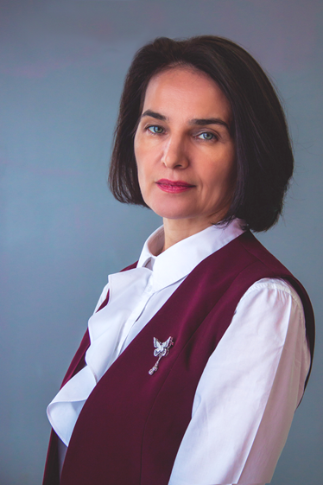
Команда волонтерского отряда
Руководитель отряда:
Османова Людмила Ивановна — заместитель директора по воспитательной работе
Notes:
Блок №2
В данном блоке вам нужно отразить информацию о команде, участвующей в реализации/координации работы вашей добровольческой организации.
Формат представления – ФИО, должность и индивидуальное фото.
Количество должностных лиц может быть разным – может быть указан только руководитель.

Slide 3
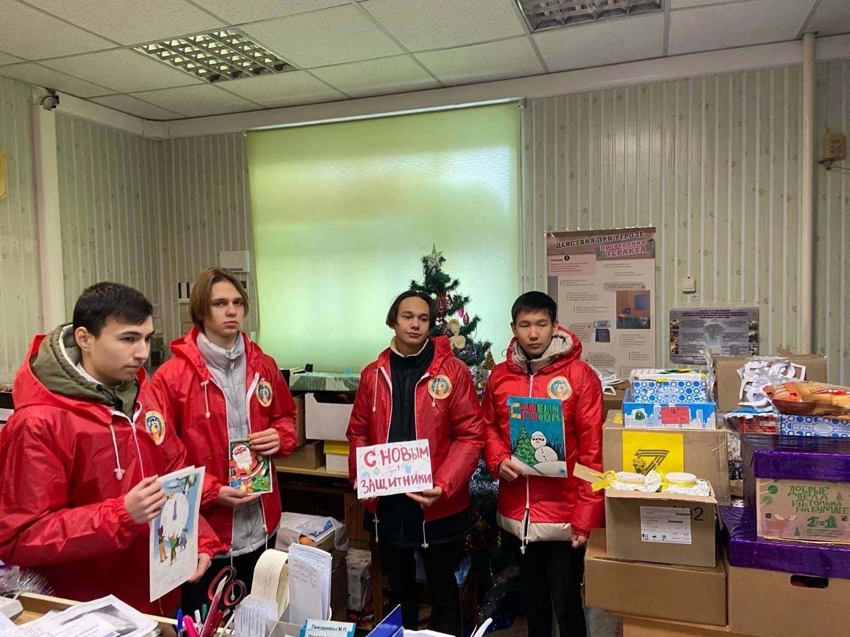
Мероприятия и акции в сфере добровольчества
Акция «Храбрый сундучок», помощь для участников СВО 27.12.2022
Notes:
Блок №3
На данном слайде Вам нужно отразить информацию о мероприятиях и акциях в сфере добровольчества за последние два года, с указанием названия мероприятия и сроков его реализации и фотоотчетом.

Slide 4
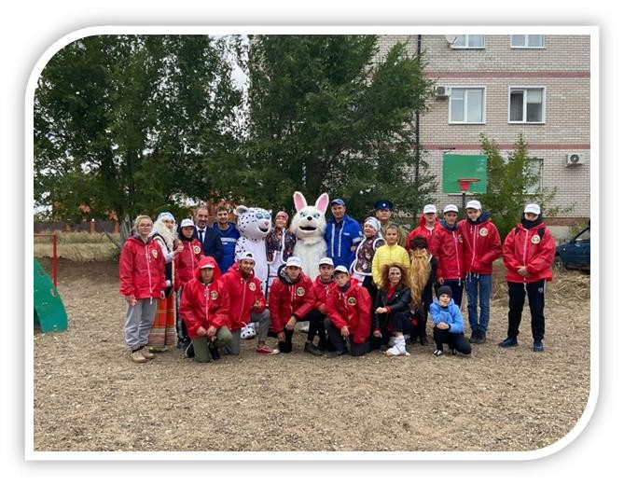
Мероприятия и акции в сфере добровольчества
Открытие детской площадки, 16.10.2021г
Notes:
Блок №3
На данном слайде Вам нужно отразить информацию о мероприятиях и акциях в сфере добровольчества за последние два года, с указанием названия мероприятия и сроков его реализации и фотоотчетом.

Slide 5
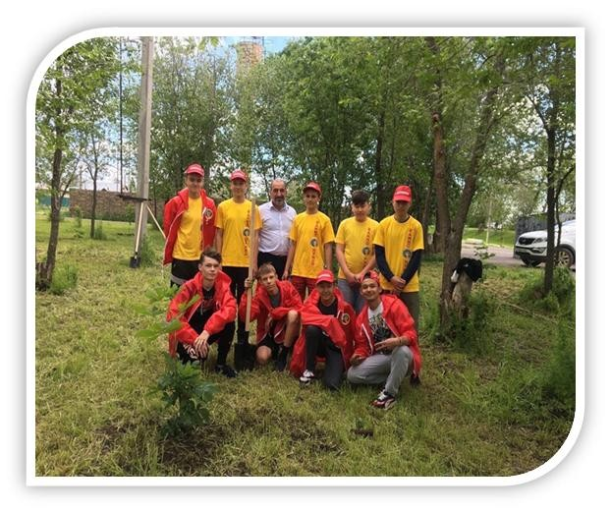
Мероприятия и акции в сфере добровольчества
Акция «Сад памяти»,
18.09.2022г
Notes:
Блок №3
На данном слайде Вам нужно отразить информацию о мероприятиях и акциях в сфере добровольчества за последние два года, с указанием названия мероприятия и сроков его реализации и фотоотчетом.

Slide 6
Мероприятия и акции в сфере добровольчества
Акция «Сад памяти»,
18.09.2022г
Notes:
Блок №3
На данном слайде Вам нужно отразить информацию о мероприятиях и акциях в сфере добровольчества за последние два года, с указанием названия мероприятия и сроков его реализации и фотоотчетом.

Slide 7
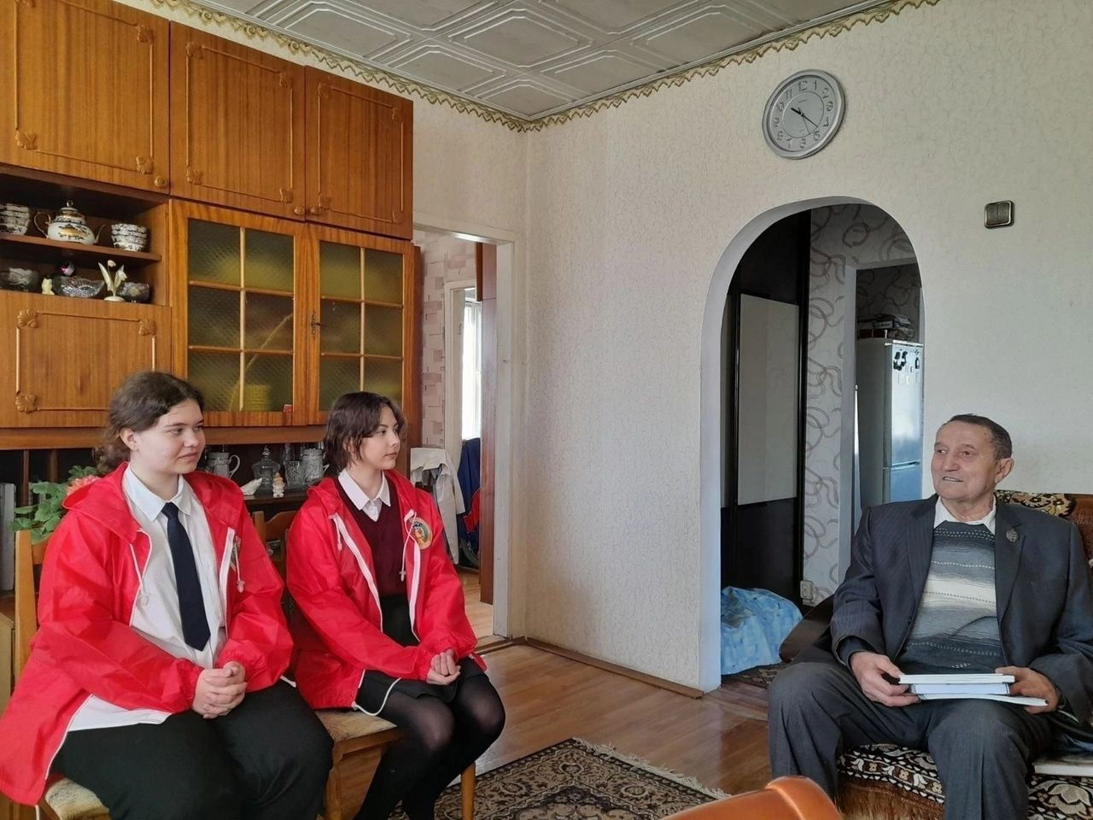
Мероприятия и акции в сфере добровольчества
Помощь ветеранам педагогического труда,
20.03.2023г
Notes:
Блок №3
На данном слайде Вам нужно отразить информацию о мероприятиях и акциях в сфере добровольчества за последние два года, с указанием названия мероприятия и сроков его реализации и фотоотчетом.

